Slide 1
1.6《电流的热效应》

Slide 2
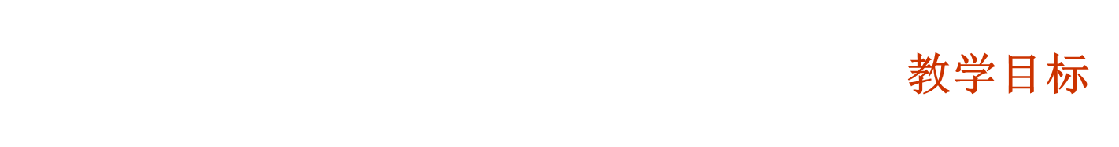
1、用实验探究电流通过导体时，电能转化为导体的内能与哪些因素有关，重点通过实验研究方法研究导体通电时发热与导体的电子之间的关系。
2、了解电流热效应跟哪些因素有关，理解并能够用焦耳定律解决一些实际问题。
3、了解生活中应用焦耳定律的例子，了解节约电能的一些方法。

Slide 3





动动脑
1个房间里有3盏灯，另一个房间有分别控制灯的3个开关，只可进开关室1次，再进入灯室1次，如何确定3个开关各管哪个灯 ?

Slide 4
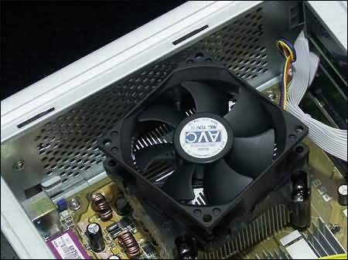
电器的发热现象
电脑中的cpu散热器

Slide 5
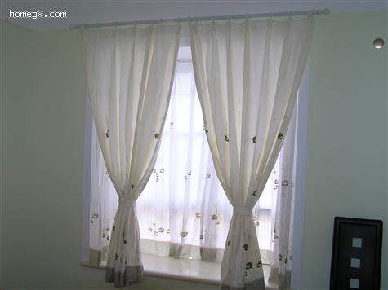

使用常识：防火灾
----勿将空调靠近窗帘

Slide 6
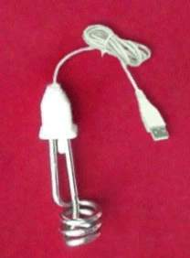
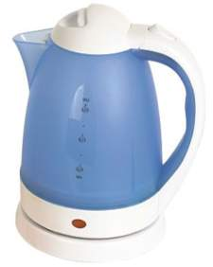
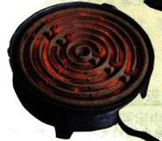
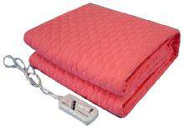
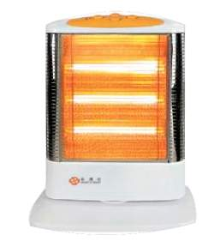
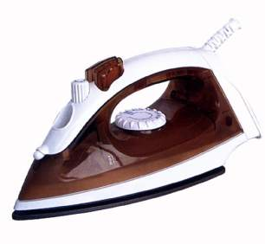
在生活中的应用
热得快
电热水壶
电炉
电热毯
电暖气
电熨斗

Slide 7
一.电流的热效应
1.概念：
电流流过导体时，导体就要发热，这种现象叫做电流的热效应。
2.电热器:
利用电流做功将电能转换为内能的装置.
3.电热器的原理:
利用电流热效应。
一般电热器主要由电阻构成。

Slide 8


探究：电流通过电热器产生的热量跟哪些因素有关？
①电阻R
猜想
②电流I
③通电时间t

Slide 9

实验方法
可以控制其他变量不变，先研究电热器发出热量与电阻R的关系，再研究它与电流I的关系，最后研究与通电时间t的关系。
控制变量法

Slide 10
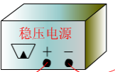
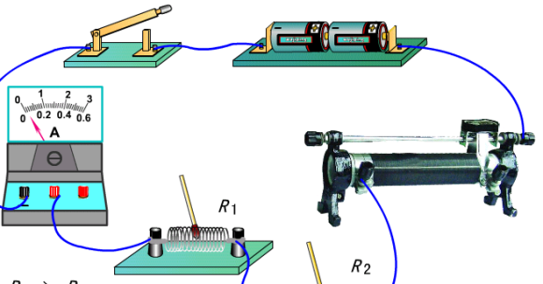
②电流I
相同
热量与电阻的关系
③通电时间t
实验发现：
R_{甲}
中的火柴棒先被点燃 。
R_{甲}>R_{乙}
结论：
R_{甲}
R_{乙}
在电流、通电时间相同时，阻值 的电阻产生的热量多。
大

Slide 11
①电阻R
相同
热量与电流的关系
③通电时间t
结论：
大
在电阻、通电时间相同时，电流 的电阻产生的热量多。
①电阻R
相同
热量与时间的关系
②电流I
结论：
长
在电阻、电流相同时，通电时间 的电阻产生的热量多。

Slide 12
二.电流产生热量的表达式
1.公式：Q=I²Rt (普遍适用)
单位：I—安 R—欧 t—秒 Q—焦
2.焦耳定律
英国物理学家焦耳通过大量的实验，于1840年精确地确定了电流产生的热量跟电流、电阻和通电时间的关系，即焦耳定律。
内容：电流流过导体时产生的热量，跟电流的平方成正比，跟导体的电阻成正比，跟通电的时间成正比 。

Slide 13
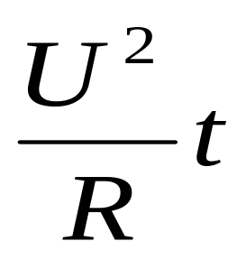
3.电流产生热量的其他表达式
(1). Q=UIt
只适用于只有纯电阻的电路,(电能全部转化为内能)的情况。
(2). Q=

Slide 14
4.电功和电热的关系
（ W 和 Q 的关系）
  ①在电热器电路 (只有电阻的电路)中：（电能几乎全部转化为内能）
W = Q
（W= UIt） =（Q=I²Rt）
②在其他电路中：（如电流通过电动机做功时，大部分电能转化为机械能）
W > Q
（W= UIt） > （Q=I²Rt）

Slide 15
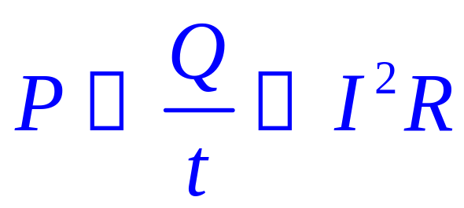

5.热功率
  1.概念：电热器在单位时间里消耗的电能。
2.定义式：
3.与电功率区分：
w
U²
＝
＝UI
R

Slide 16
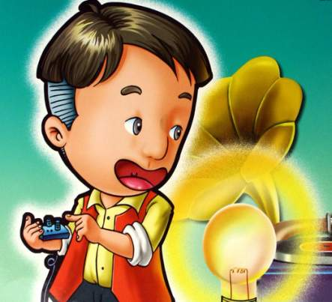
爱迪生的白炽灯
1879年，爱迪生在前人研究实践的基础上，制造了世界上第一批可供实用的炭丝白炽灯。他将一截棉线撒满炭粉，弯成马蹄形，装到陶土坩埚里高温加热做成灯丝，再把灯丝密封到玻璃泡里，细致地抽去里面的空气。在当年的10月21日，这个灯泡开始点亮，持续发光45个小时！
1909年，美国人柯里奇找到了性能极佳的灯丝材料———钨。钨有许多显著特点，它比其他任何一种金属元素的熔点都要高，并且它在受热时蒸发量较小，因此在用作灯丝的材料中，钨是再合适不过的。

Slide 17
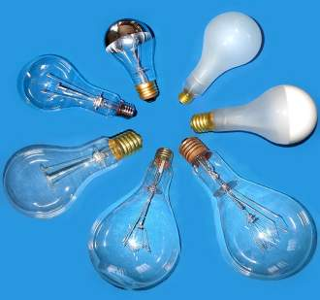
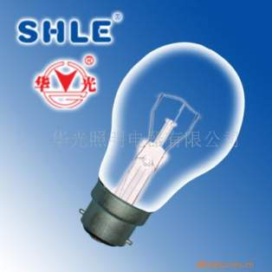
白炽灯泡
螺丝口
卡 口

Slide 18
【例题1】：某某电热器电阻丝的电阻是2欧，当1安的电流通过时，1分钟产生的热量是多少焦？
解：Q= I²Rt=(1A)² × 2Ω × 60S
=120J

Slide 19
【例题2】：一台电动机正常工作时线圈两端的电压为380伏，线圈的电阻为2欧,线圈中的电流为10安,若这台电动机正常工作1秒钟，
求：1 ）消耗的电能W。
2 ）产生的热量Q。

Slide 20
已知：电动机 U=380V I=10A R=2 Ω t=1s
求： （ 1）W （2）Q
解：1 ） W＝UIt
＝380×10×1J
＝3800J
2 ） Q＝I²Rt
＝10 ×10 ×2 ×1J
＝200J

